Slide 1
Representando o significado
Cap. 6 - Brain and Language

Slide 2

Mercury
Planet Mercury is the closest object to the Sun
Mars
Despite being red,
Mars is a cold place
Jupiter
Jupiter is a gas giant
and the biggest planet
Objetivo do capítulo: apresentar insights sobre significado de itens lexicais, a partir de evidências clínicas

Slide 3
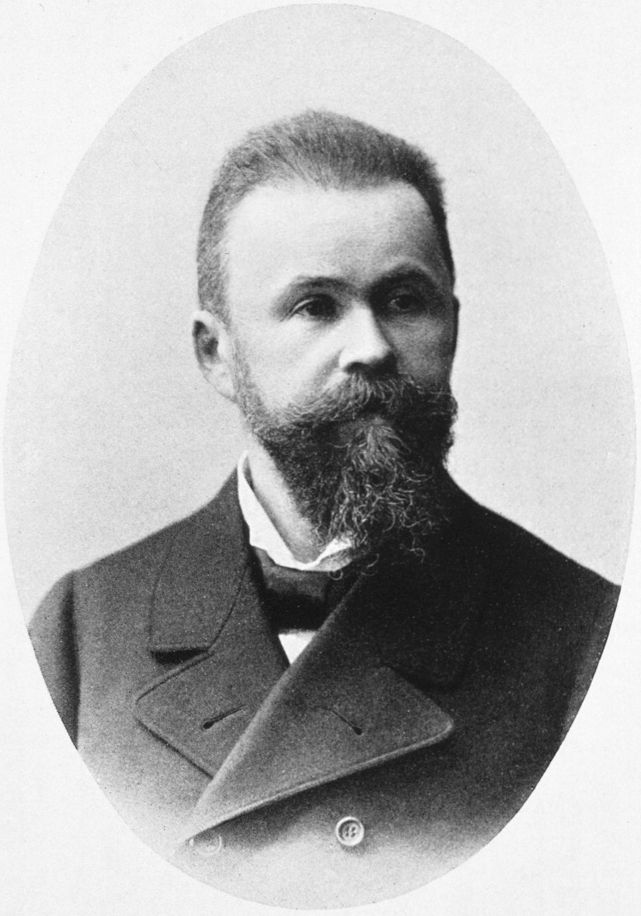
REPRESENTAÇÕES CONCEITUAIS DISTRIBUÍDAS E NÃO DISTRIBUÍDAS
Há muitos anos, busca-se o "significado".
Neurocientistas concordam que o “significado” só surge quando várias partes do cérebro trabalham juntas.
Carl Wernicke, em 1874:
as imagens da memória de um sino [...] são depositadas no córtex e localizadas de acordo com os órgãos sensoriais. Estes incluiriam então as imagens acústicas despertadas pelo som do sino, imagens visuais estabelecidas por meio de forma e cor, imagens táteis adquiridas pela sensação cutânea e, finalmente, imagens motoras obtidas por movimentos exploratórios dos dedos e olhos[.]

Slide 4
Diferentes tipos de conhecimento compõem um conceito
“Sino”, p ex. - diferentes de conhecimento - soam, parecem, sentem
Conceitos e palavras abstratas “feliz” ou ideias abstratas, como “justo” ou “suficiente” - ainda mais complexo.
Semântica lexical - disciplina que se concentra nos significados das palavras

Slide 5
DOIS ASPECTOS DO SIGNIFICADO CONCEITUAL QUE SE CONECTAM COM NOSSA COMPREENSÃO DO CÉREBRO
Primeira:
Segunda:
A ideia de que o significado conceitual é distribuído por todo o cérebro.
Investigar se essas representações distribuídas são suficientes para capturar como o cérebro representa conceitos.
O significado conceitual é corporificado em nossos sistemas perceptivos e de ação (os conceitos são “depositados [...] de acordo com os órgãos sensoriais”), ou se o significado é mais abstrato.

Slide 6
Evidências clínicas de que o significado é distribuído por diferentes sistemas corticais
Agnosia
Déficits Específicos de Categoria
Déficit no reconhecimento de objetos ou conceitos
Tarefa de nomeação de figuras é uma ferramenta útil para testar déficits específicos de categoria.
Pesquisadores
Elizabeth Warrington - University College London.
Pacientes com agnosia de categoria específica têm dificuldade com certas classes específicas de objetos.

Slide 7
Estudo de caso - paciente SBY
submarino: “navio que vai por baixo do mar”
vespa: “pássaro que voa”
carrinho de mão: “objeto usado [...] para levar material sobre”
pato: “um animal”
malícia: “para mostrar má vontade entre as pessoas”
sapo: “um animal, não treinado”
cautela: “tomar cuidado como você faz algo”
tabaco: “um dos alimentos que você pode comer”
Desempenho muito bom na identificação de fotos de objetos domésticos e outros itens inanimados, tanto quando os nomes dos itens eram falados quanto quando eram escritos.
Imagens de seres vivos, como animais, SBY não conseguiu identificar corretamente um único.
Dificuldade de SBY não parecia estar relacionada à complexidade ou abstração dos conceitos testados.

Slide 8
Quais regiões do cérebro estão envolvidas na representação desses tipos de conceito?
Jeffrey Binder et al (2009)
Meta-análise de 120 estudos de fMRI
Medical College of Wisconson
Onde o significado conceitual é armazenado no cérebro?
Nesta análise, três tipos diferentes de experimentos foram agrupados: experimentos comparando palavras reais com pseudopalavras, experimentos em que os participantes focaram no significado ou focaram na forma fonológica e experimentos comparando significado semântico (por exemplo, se as palavras são semanticamente relacionadas entre si ou não).

Slide 9
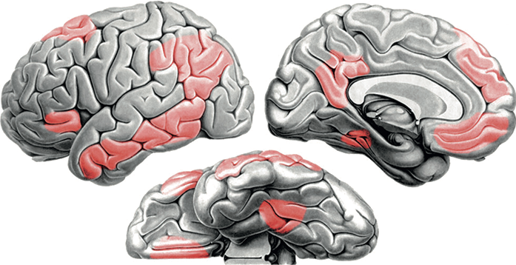
Quais regiões do cérebro estão envolvidas na representação desses tipos de conceito?
As regiões associadas ao “sistema semântico” distribuído do cérebro são encontradas nos lobos temporal, frontal e parietal em uma meta-análise de 120 estudos.

Slide 10
Quais regiões do cérebro estão envolvidas na representação desses tipos de conceito?
Como Wernicke originalmente supôs, as áreas do cérebro nos lobos temporal, frontal e parietal estão envolvidas no processamento do significado conceitual.
Binder investigaram ainda aspectos específicos da semântica, como aqueles que investigam os significados de “ação” ou os significados de objetos feitos pelo homem (10 estudos cada).
Essas comparações mais específicas apontaram subpartes dessa rede mais ampla, incluindo partes posteriores do lobo temporal que fazem fronteira com o lobo parietal (especificamente, o giro angular).
Os padrões de ativação para diferentes tipos de significado são distintos, consistentes com a ocorrência de agnosia categoria-específica, discutida acima.

Slide 11
Como as representações semânticas são distribuídas pelo córtex?
Alexander Huthnet al (2016)
Universidade da Califórnia, Berkeley
Esses estímulos naturalistas tinham um conteúdo semântico mais rico do que o normalmente encontrado em experimentos altamente controlados. Para determinar como o cérebro responde a esse rico conteúdo semântico, os pesquisadores criaram uma representação matemática do significado de cada palavra.
Essa representação, chamada de incorporação de palavras, coloca cada palavra em um “espaço semântico” cujas dimensões refletem diferentes tipos de significados.
Diferença desse estudo para os anteriores (incluindo a meta-análise): mapear redes semânticas para muitos tipos diferentes de significados simultaneamente.
Participantes ouviram histórias faladas durante o fMRI.

Slide 12
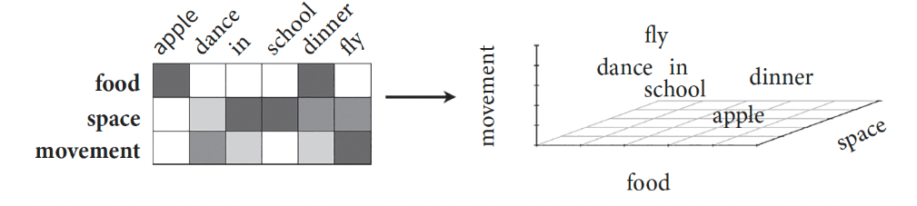
Como as representações semânticas são distribuídas pelo córtex? (ALEXANDER HUTHN ET AL, 2016)
O diagrama a seguir, por exemplo, inclui três dimensões: “comida”, “movimento” e “espaço”:
Cada palavra recebe um valor com base em sua relação com essa dimensão (contando com que frequência a palavra “maçã” ocorre com uma palavra que representa cada uma das dimensões em um grande corpus de texto).
Espaços semânticos como o esquematizado no diagrama acima parecem capturar aspectos de como as pessoas representam o significado nas diferentes áreas do cérebro. > “Atlas semântico”, a partir de modelos estatísticos para estimar quais voxels nas imagens de fMRI respondem seletivamente a certas dimensões de significado neste espaço. Palavras que estão próximas nesse espaço são mais propensas a causar priming semântico, em comparação com palavras que estão distantes (GÜNTHER ET AL., 2016).

Slide 13
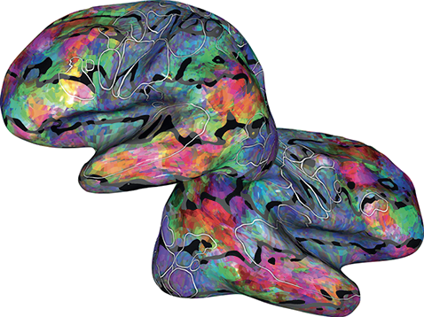
Como as representações semânticas são distribuídas pelo córtex? (ALEXANDER HUTHN ET AL, 2016)
As cores nesta figura representam diferentes dimensões no espaço semântico.
Por exemplo, os voxels mostrados em vermelho são mais sensíveis a palavras que têm significado social (“família”, “pais”, “conheceu”), enquanto as áreas coloridas em verde referem-se a palavras com significado mais visual (“amarelo”, “listras ,” “em forma”). Um atlas semântico para um único assunto implica uma ampla gama de regiões; mesmo palavras com significados semelhantes, como as palavras “sociais” em vermelho, ativam uma rede amplamente distribuída.

Slide 14
Como as representações semânticas são distribuídas pelo córtex?
Diferentes regiões do cérebro respondem mais a certos tipos de significados do que a outros.
Em segundo lugar: tipos semelhantes de significado são eles próprios distribuídos pelas regiões do cérebro; por exemplo, você pode ver áreas cerebrais respondendo a aspectos sociais de significado no lobo temporal e no lobo frontal em ambos os hemisférios.
Mapear onde diferentes tipos de significados são representados no cérebro pode oferecer uma janela para questões sobre a representação mental do próprio significado.
Uma abordagem baseia-se nos modelos computacionais de semântica lexical usados por Alexander Huth e colegas no estudo que acabamos de descrever. Em vez de construir apenas um modelo, ou incorporação de palavras, de semântica, eles realmente criaram modelos usando várias técnicas diferentes.
Ainda há muitas questões sem resposta sobre quais tipos de espaços semânticos representam melhor o conhecimento conceitual humano e como esses espaços semânticos são fisicamente instanciados por redes neurais distribuídas.
Earth
Neptune
Mars
Mercury

Slide 15
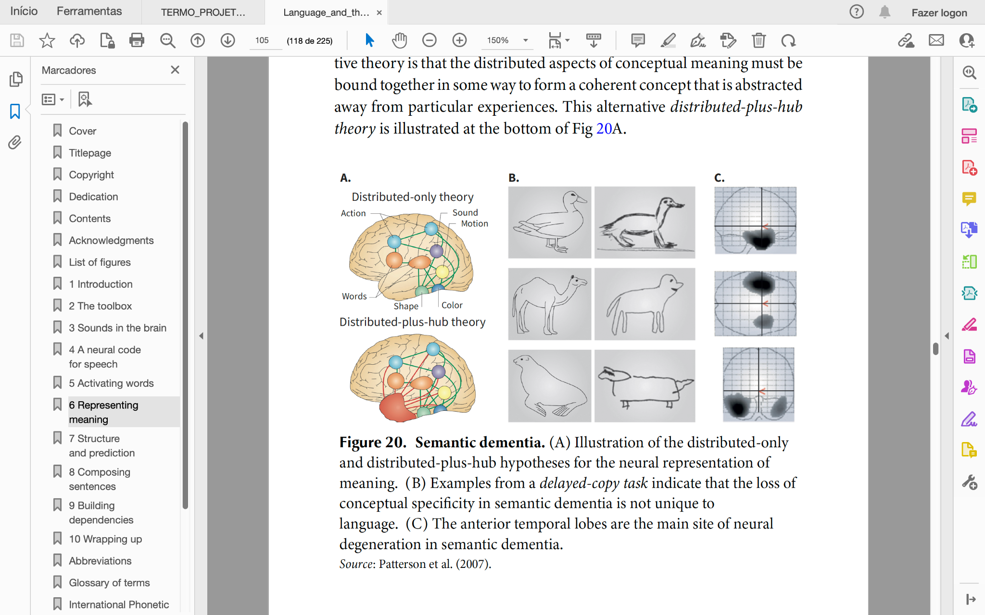
Distributed only theory vs. Distributed plus-hub-theory
Outra questão sobre representações semânticas: as redes distribuídas são suficientes para capturar como o cérebro representa o conhecimento conceitual?
A Distributed only theory sustenta que os conceitos emergem exclusivamente dessa rede distribuída.
A Distributed plus-hub-theory sustenta que o significado conceitual deve ser unido de alguma forma para formar um conceito coerente que é abstraído de experiências particulares.

Slide 16
Distributed only theory vs. Distributed plus-hub-theory
Os pesquisadores propuseram que o lobo temporal anterior pode ser um “centro semântico” crucial que une os aspectos distribuídos do significado conceitual.
Uma peça central de dados que aponta para um hub temporal anterior para a semântica é um notável déficit de linguagem chamado demência semântica.
Demência semântica > afasia progressiva primária > distúrbio neurodegenerativo progressivo > afeta o conhecimento conceitual de maneira geral, pois os pacientes perdem a capacidade de diferenciar e ou reconhecer conceitos > não afeta uma rede neural ampla e distribuída > está associada à degeneração progressiva de neurônios em um local bastante focado: os lobos temporais anteriores em ambos os hemisférios.

Slide 17
Distributed plus-hub-theory
O fato de que o dano a uma região relativamente focal do córtex leva a um déficit semântico geral não é previsto pela teoria somente distribuída.
O dano a uma parte focal do sistema semântico deveria afetar apenas certos tipos de conhecimento.
O déficit observado na demência semântica apoia a teoria distribuída mais hub; os lobos temporais anteriores são, sob essa visão, o centro no qual diferentes tipos de conhecimento conceitual estão ligados.

Slide 18
Distributed plus-hub-theory: evidência com rTMS (POBRIC et al, 2007)
O TMS repetitivo, ou rTMS, pode ser usado para interromper seletivamente diferentes partes da rede semântica
Quando o rTMS é aplicado ao lobo temporal anterior, parece induzir um breve déficit geral de categoria
Quando é aplicado a outro nó na rede semântica, um déficit específico de categoria é encontrado.

Slide 19
Distributed plus-hub-theory: evidência com rTMS (POBRIC et al, 2007)
Técnica: rTMS para interromper três nós específicos: o lobo temporal anterior esquerdo, o lobo parietal inferior adjacente ao córtex motor e uma região de controle no lobo occipital que não se espera que interrompa qualquer processamento semântico.
Tarefa: participantes foram então solicitados a fazer julgamentos semânticos sobre vários tipos de estímulos: imagens de alta e baixa ação que se esperava estarem associadas ao córtex motor e imagens de objetos vivos e não vivos.
Palavras numéricas foram incluídas como uma condição de controle, pois não se espera que essa envolva o sistema conceitual.

Slide 20
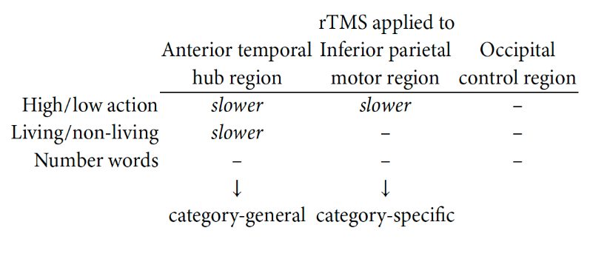
Distributed plus-hub-theory: evidência com rTMS (POBRIC et al, 2007)
Resultados:
rTMS > lobo parietal inferior > participantes foram mais lentos para tomar decisões sobre quais palavras estavam relacionadas a ações, mas não foram afetados na tomada de decisões sobre se uma palavra nomeava uma coisa viva ou não viva > efeito específico da categoria.
rTMS > lobo temporal anterior > participantes foram mais lentos > ambos os tipos de julgamentos semânticos de uma maneira mais geral.

Slide 21
Distributed plus-hub-theory: evidência com fMRI (CRINION et al, 2006)
University College London
01
02
Bases cerebrais do processamento semântico em participantes bilíngues (inglês e alemão)
Palavras que eram semanticamente relacionadas levavam a respostas mais rápidas – priming semântico – e isso era verdade mesmo que as palavras viessem de idiomas diferentes. Além disso, apenas uma região do cérebro mostrou esse padrão de priming para relacionamento semântico entre idiomas: o lobo temporal anterior no hemisfério esquerdo.
05
03
Quais áreas do cérebro suportam o processamento semântico que é comum entre os idiomas vs que tipos de regiões do cérebro podem suportar diferentes idiomas
04
Adaptação de fMRI - variante de preparação semântica

Slide 22
As representações conceituais são corporificadas?
Dada a evidência de um hub semântico (lobo temporal anterior), vamos revisitar o papel que as ativações distribuídas desempenham na instanciação do conhecimento conceitual.
Conceitos simbólicos Fundamentados
Conceitos Corporificados
são construídos a partir de experiências sensoriais e de ação e as unidades abstratas são vinculadas no lobo temporal anterior.
A ativação distribuída em sistemas sensoriais ou motores não é necessária para a representação do conceito uma vez formado.
são construídos a partir de experiências sensoriais e de ação, e esses mesmos sistemas são necessários para a representação e processamento desses conceitos.
Por exemplo, entender uma palavra de ação como andar requer ativar as mesmas representações motoras usadas ao executar essa ação.

Slide 23
As representações conceituais são corporificadas?
Evidências a favor da hipótese dos conceitos corporificados com fMRI
Friedemann Pulvermuller > experimento em que os participantes mexessem os dedos, movessem os pés ou franzissem os lábios durante o escaneamento do fMRI.
ativação áreas do córtex motor.
O sistema motor é necessário para entender as palavras relacionadas à realização de ações.
Ativação no córtex motor enquanto os participantes simplesmente visualizavam as palavras de ação na tela. Além disso, o padrão de ativação, embora não idêntico ao padrão observado quando eles realizaram ações relacionadas, mostrou uma distribuição espacial semelhante: ações relacionadas à perna, como “chutar”, ativaram uma região semelhante ao movimento real do pé, palavras relacionadas ao braço ativou uma região semelhante a realmente mover o braço.
Participantes lessem palavras de ação, como “chutar”, “arremessar”, “beijo”.

Slide 24
As representações conceituais são corporificadas?
Evidências a favor da hipótese dos conceitos corporificados com rTMS
Pulvermüller et al., 2005 > a ativação do córtex motor e a semântica de ação usaram TMS para estimular, e não interromper, o processamento do córtex motor.
O sistema motor é necessário para entender as palavras relacionadas à realização de ações.
Enquanto pulsos repetidos de estimulação magnética de rTMS inibem brevemente a ativação neural, um único pulso magnético pode aumentar a excitabilidade neuronal dentro de uma pequena área do córtex.
As condições de controle envolviam pulsos TMS para o hemisfério direito. Os participantes fizeram julgamentos de decisão lexical sobre uma série de palavras com significados relacionados a ações envolvendo os braços (“dobrar”, “agarrar”) ou pernas (“chutar”, “caminhar”).

Slide 25
As representações conceituais são corporificadas?
Evidências a favor da hipótese dos conceitos corporificados com rTMS
Esses estudos com rTMS indicam que a compreensão de palavras de ação pode ser momentaneamente prejudicado ou aumentado estimulando áreas específicas do córtex motor.
Evidências como essa sugerem que uma perturbação mais severa no sistema motor deveria levar a um prejuízo mais grave no processamento de significados relacionados à ação. No entanto, interrupções graves no sistema motor do cérebro não têm, ao que parece, consequências igualmente severas para a compreensão de conceitos relacionados à ação, como na DA ou na Apraxia.
Os participantes foram mais rápidos em fazer decisões lexicais quando a semântica de uma palavra correspondia ao local do cérebro que foi estimulado. Então, quando a estimulação foi aplicada na região do braço do córtex motor, os participantes foram cerca de 15 milissegundos mais rápidos em tomar uma decisão sobre palavras relacionadas ao braço, como "agarrar". Quando a estimulação foi aplicada na região relacionada à perna, os participantes foram mais rápidos para fazer julgamentos sobre palavras relacionadas a pernas, como “caminhar” por cerca de 30 milissegundos.

Slide 26
As representações conceituais são corporificadas?
Evidências a favor da hipótese dos conceitos simbólicos fundamentados: A doença de Parkinson
Participantes fizeram tarefas de julgamento que requeriam um conhecimento semântico relativamente sutil, sobre vários tipos de palavras de ação, bem como palavras que descrevem estados mentais (“feliz”, “medo” etc.).
David Kemmerer et al (2013) investigaram a compreensão semântica em uma amostra de pacientes com doença de Parkinson, bem como participantes de controle da mesma idade. Nenhum dos participantes apresentou evidência de demência semântica.
Este resultado não é consistente com a teoria dos conceitos incorporados.

Slide 27
As representações conceituais são corporificadas?
Evidências a favor da hipótese dos conceitos simbólicos fundamentados: A Apraxia
Rafaella Rumiati et al (2013) estudos de caso que mostram uma dupla dissociação entre apraxia afetando certos tipos de ações e compreensão dessas ações.
O paciente DR e o paciente FG sofreram derrames que danificaram partes significativas do hemisfério esquerdo, incluindo o córtex motor. Ambos apresentavam indícios de apraxia: tinham dificuldade em imitar ações que foram demonstradas a eles e também tiveram dificuldade em demonstrar como os objetos podem ser usados
Esses pacientes receberam então uma avaliação destinada a testar se eles entenderam as ações que não podiam realizar. Eles eram solicitados a organizar na ordem adequada conjuntos de imagens correspondentes aos passos de alguma ação. Ambos os pacientes tiveram um bom desempenho nessa tarefa de sequenciamento de imagens, embora nenhum deles pudesse realizar nem metade das ações que foram retratadas.
Esses estudos apontaram uma dupla dissociação entre ser capaz de realizar uma ação, afetado na apraxia, e a compreensão semântica da ação. Esta dupla dissociação não é consistente com a teoria dos conceitos corporificados.

Slide 28
Referência Bibliográfica
BRENNAN, J.R. Representing meaning. In: BRENNAN, J.R. Language and the brain: a slim guide to neurolinguistics. Oxford, University Press: 2022.

